Slide 1
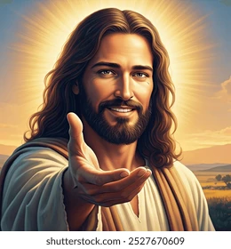

“LOS HERMOSOS REGALOS DEL REY”
MÁS CERCA DE LA IGLESIA
ESCUELA SABÁTICA
IGLESIA ADVENTISTA DEL 7° DÍA

Slide 2

BIENVENIDOS
IGLESIA ADVENTISTA DEL 7° DÍA

Slide 3
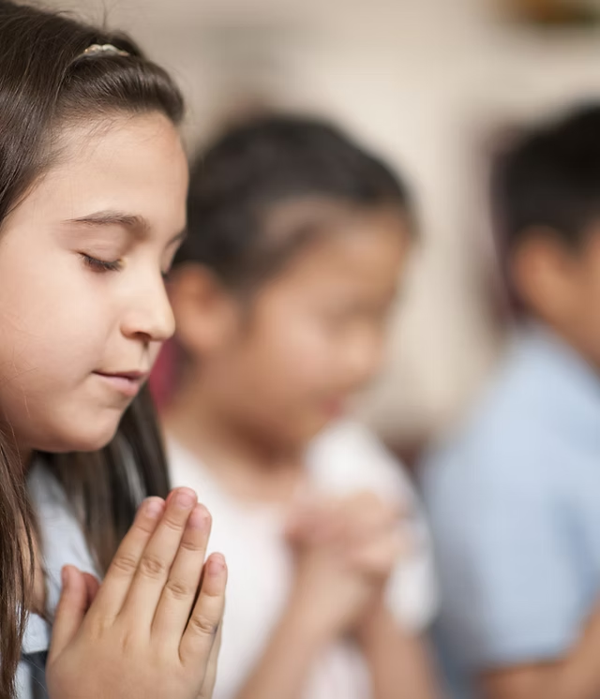
ORACIÓN DE RODILLAS

Slide 4
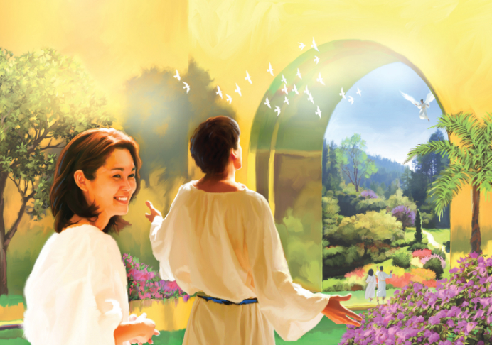
HIMNO DE ALABANZA
Entran los departamentos completos de Menores y Primarios cantan “Vamos al Hogar” (buscar el
recurso en internet)

Slide 5
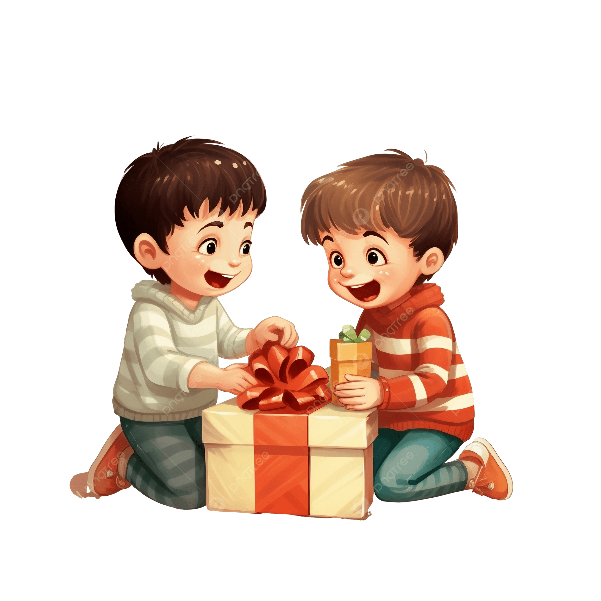
PRIMARIOS
¿Sabes? Me encantan los regalos.
¡A mí también! Y hoy estoy feliz pues acabo de recibir uno.
¡Ah! Mi regalo se ve muy interesante, ¿qué será?
¿Qué te parece si los abrimos juntos? ¡A la cuenta de tres! 1,2,3 ¡Oh es un juguete nuevo! ¡A mí me gustan los juguetes nuevos, funcionan bien... huelen bien...me fascinan!

Slide 6
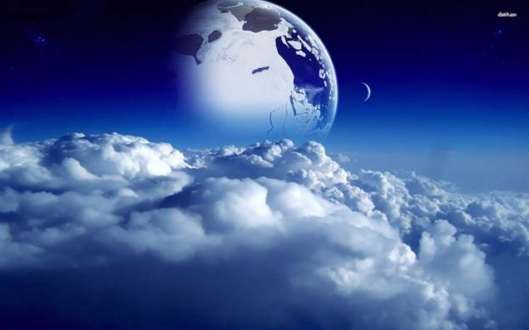
INFANTES
¿Cuántos de los presentes han recibido alguna vez un regalo?
¡Es muy emocionante recibir regalos!
Cuando Jesús venga por segunda vez, no solo recibiremos un solo regalo, recibiremos muchos regalos. En el libro de Apocalipsis 21:1 la Biblia nos da detalles de esos regalos, vamos a leerlo, el primer regalo será un Cielo Nuevo.

Slide 7
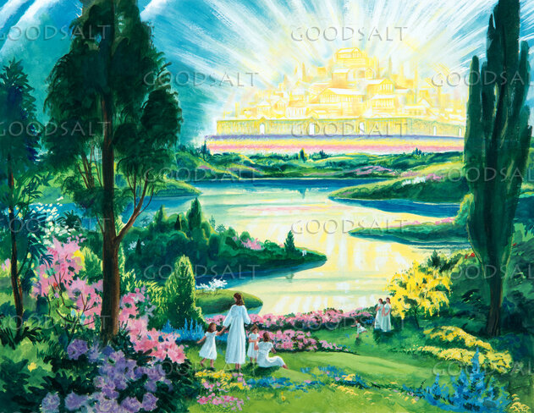
MENORES
¡Es increíble! La Biblia nos dice que recibiremos un cielo nuevo, pero también nos dará otro regalo y es una Tierra Nueva.
Qué regalo tan hermoso nos dará el Señor, leamos una vez más Apocalipsis 21:1.
La tierra actual posee hermosos lugares, sin embargo, el pecado ha tocado toda la creación y la ha deteriorado. Dios nos promete hacer nuevas todas las cosas. ¡Qué maravillosa noticia!

Slide 8
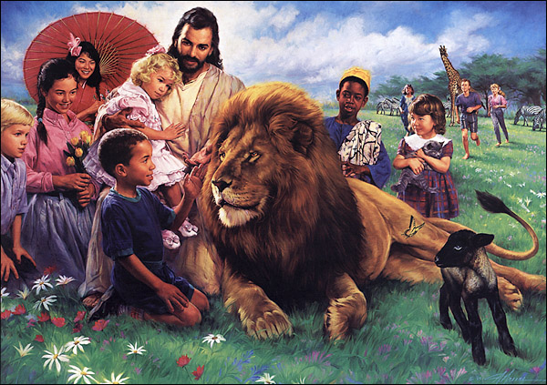
Todo será perfectamente hermoso y real. La tierra estará llena de animalitos con los cuales jugaremos y no nos harán ningún mal.
Yo quiero recibir este regalo. ¿No están ustedes deseosos de recibir esta promesa también?

Slide 9

CUNA
Ahora que conocemos algunos de los regalos que recibiremos, me emociona saber que yo puedo tenerlos. ¿Tú quieres tenerlos? Todos ellos serán maravillosos, pero hay un regalo que deseo con todo el corazón.

Slide 10
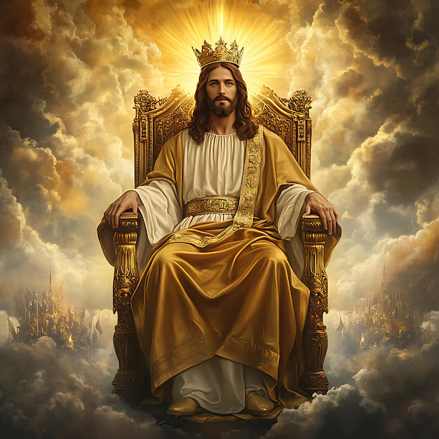
El mayor de los regalos será ver cara a cara a Jesús sentado en su trono como Rey de reyes y Señor de señores

Slide 11
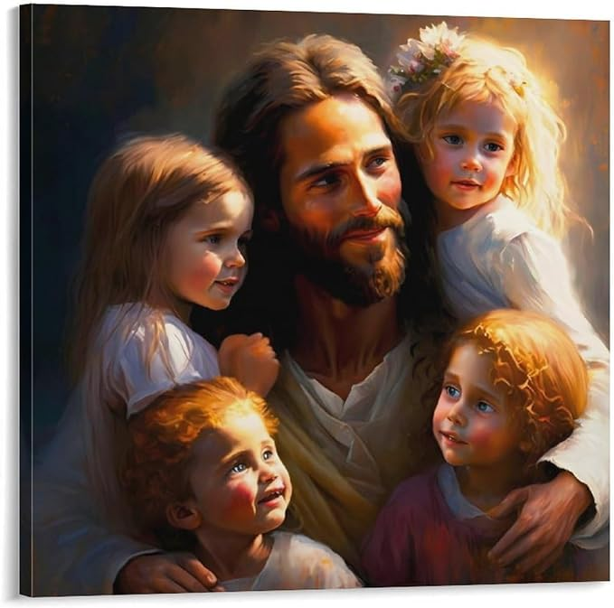
la Biblia nos confirma este acontecimiento en 1 Juan 3:2 vamos a
leerlo todos juntos.

Slide 12

NUEVO HORIZONTE
MEJORAMIENTO
LA SENDA DEL JUSTO

Slide 13
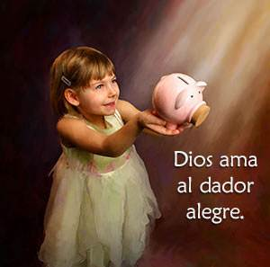
OFRENDA MISIONERA
Pasan a la plataforma un niño de cada departamento con una cajita de regalo y con la ofrenda recogida de décimo tercer sábado y menciona la cantidad que recogieron y mencionan los proyectos:
DIVISIÓN DEL PACÍFICO SUR
1. Canal de Televisión y Radio FM Hope, Misión de la Unión de Papúa Nueva Guinea.
2. Series Pequeños discípulos del Rey, cinco series de televisión para niños, de 13 episodios cada
uno basado en El Conflicto de los siglos, División del Pacífico Sur.

Slide 14

INFORME
SECRETARIAL

Slide 15
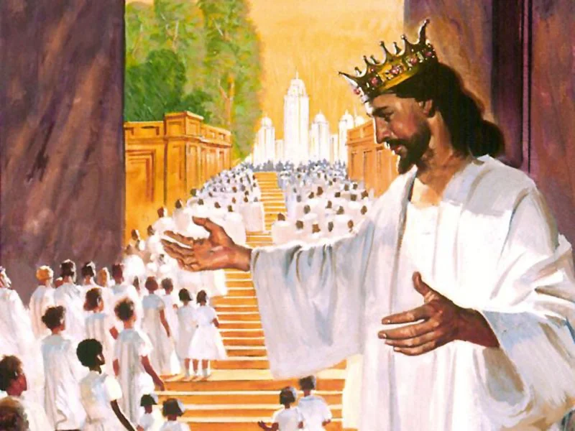
Un año se termina y otro está por comenzar,
lo que nos da una nueva oportunidad
para no quedarnos sin esos hermosos regalos,
tú, yo y cada niño debemos prepararnos
para el reino de Dios.

Slide 16
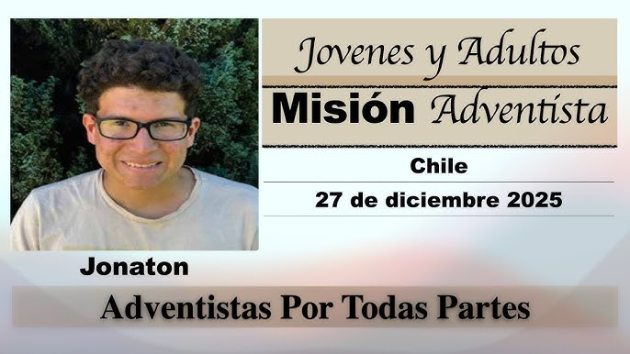
CHILE

Slide 17
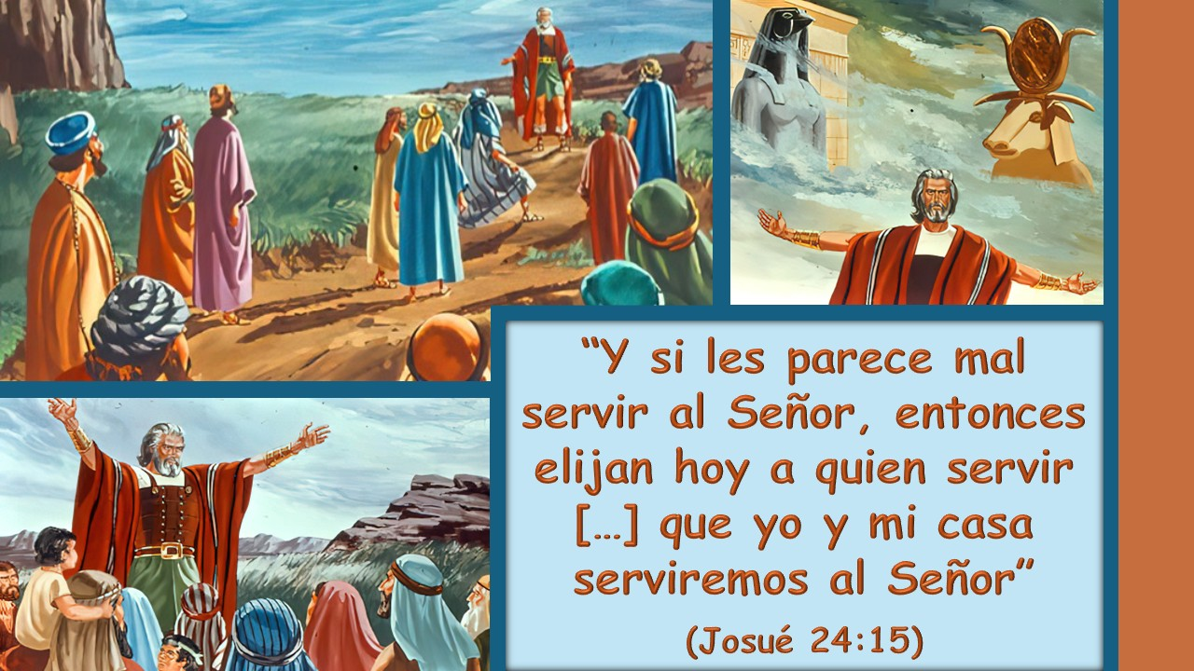
VERSÍCULO PARA MEMORIZAR

Slide 18

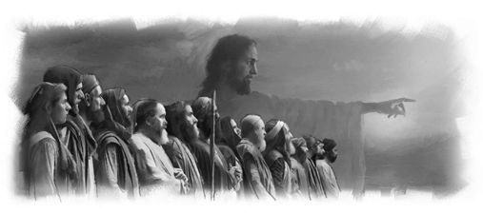
REPASO DE LA LECCIÓN # 13
¡ELIJAN HOY!

Slide 19

CONCLUSIÓN
Director (a) de Escuela Sabática: Agradecemos a todos los niños, a los líderes infantiles y a cada
padre por su apoyo, oraremos para agradecer a Dios por todos los hermosos regalos… que nos da.

Slide 20
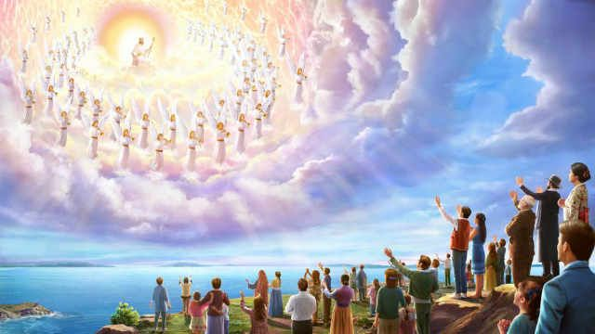
HIMNO FINAL
# 170 LA SEGUNDA VENIDA DE CRISTO

Slide 21
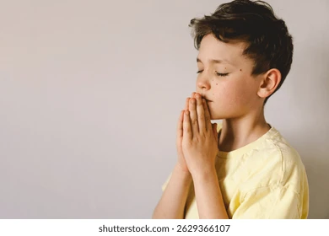
ORACIÓN
FINAL

Slide 22


